Slide 1
আজকের মাল্টিমিডিয়া ক্লাশে সবাইকে স্বাগতম

Slide 2
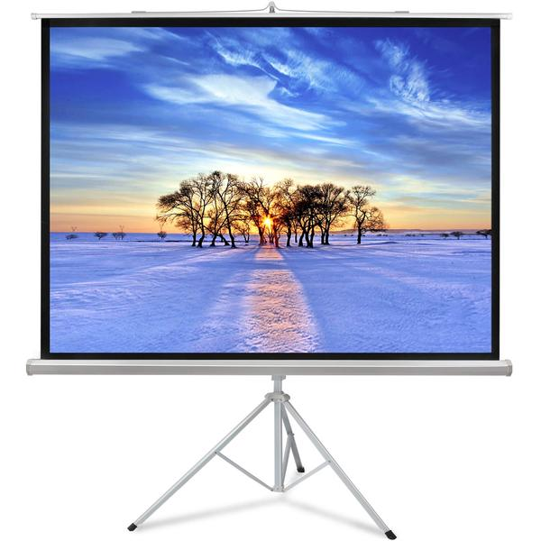
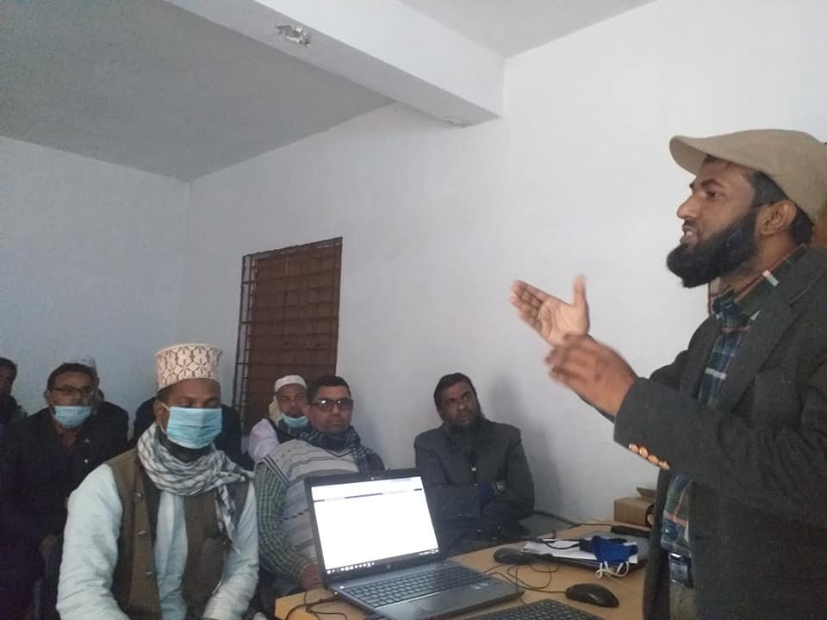

Slide 4
পাঠ পরিচিতি
বিষয়ঃ তথ্য ও যোগাযোগ প্রযুক্তি
শ্রেণিঃ নবম
অধ্যায় : চতুর্থ
শিরোনামঃ মাইক্রোসফট পাওয়ার পয়েন্ট
সময় : ৪০ মিনিট

Slide 5
এসো নিচে আমরা কিছু ছবি দেখি
উপরের ছবিগুলোর মাধ্যমে কি বুঝতে পারছ

Slide 6
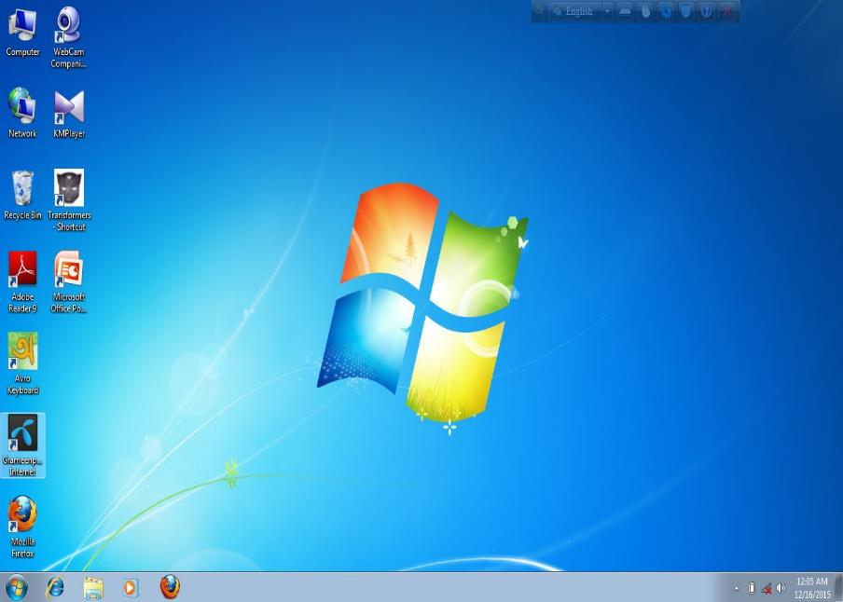
আজকের পাঠ

Slide 7
শিখনফল
এই পাঠ শেষে শিক্ষার্থীরা ...
পাওয়ার পয়েন্ট কি বলতে পারবে
পাওয়ার পয়েন্ট স্ক্রিন ও টুল পরিচিতি বর্ণনা করতে পারবে
পাওয়ার পয়েন্টের মাধ্যমে কি কি কাজ করা যায় বলতে পারবে।

Slide 8
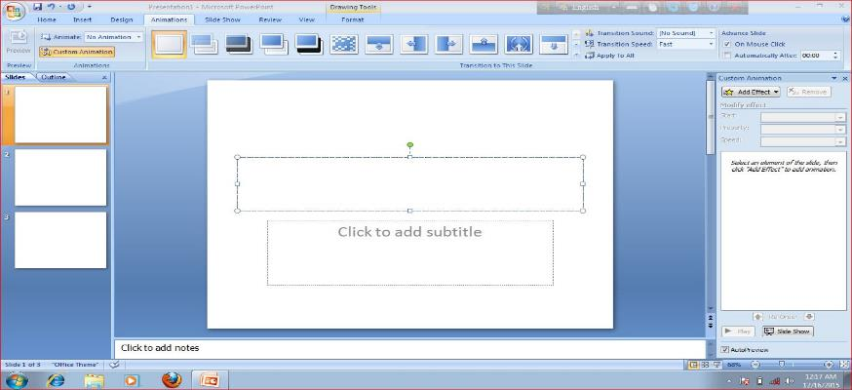
Microsoft Power Point কি ?
Microsoft Power point একটি জনপ্রিয় গ্রাফিক্স প্যাকেজ প্রোগ্রাম ।
লেখা , ছবি , অডিও , ভিডিও এবং গ্রাফিক্সের সমন্বিত পদ্ধতি হল Power point ।

Slide 9
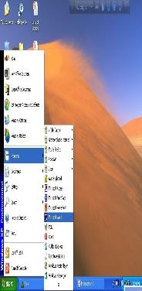
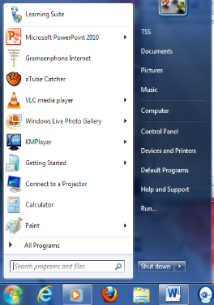
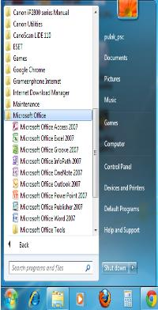
মাইক্রোসফট পাওয়ার পয়েন্ট খোলার নিয়ম
Start Click
All Programs Click
Microsoft
Office Click
Microsoft
Power Point Click

Slide 10
পাওয়ার পয়েন্ট স্কিন পরিচিতি
মেনু বার
টাইটেল বার
টুলবার
স্লাইড
ভিউ আইকন
স্লাইড প্যান
স্লাইড ট্যাব
ইনেক্টিভ উইন্ডো
নোটস প্যান

Slide 11
Power Point দ্বারা কি কাজ করা যায় ?
Microsoft Power point একটি জনপ্রিয় গ্রাফিক্স প্যাকেজ প্রোগ্রাম । এর সাহায্যে বিজ্ঞাপন, তথ্য উপস্থাপন, ব্রিফিংপ্রদান, এ্যানিমেশন ও গান রেকর্ড করা যায় ।

Slide 12
Presentation কি ?
কোন বিষয় সম্বন্ধে বিভিন্ন তথ্যকে উপস্থাপন করার পদ্ধতিকে Presentation বলে। প্রেজেন্টেশন কথার অর্থ হল উপস্থাপন করা।

Slide 13
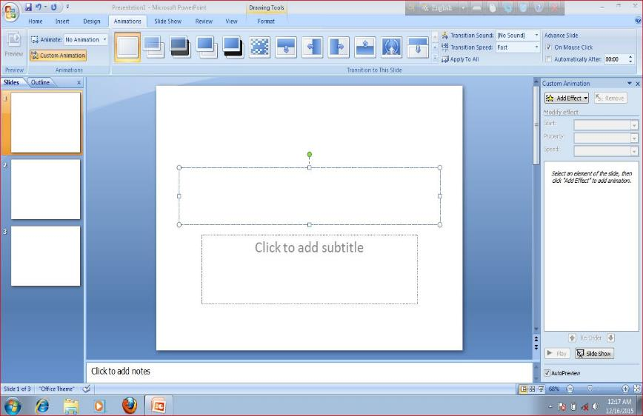
Presentation / স্লাইড কি ?
পাওয়ার পয়েন্ট স্লাইড
প্রেজেন্টেশনের এক একটি অংশ হল স্লাইড।

Slide 14
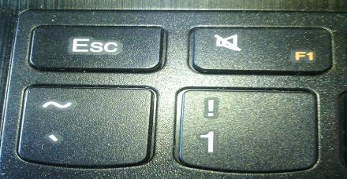
প্রেজেন্টেশনে স্লাইড প্রর্দশন
কীবোর্ডের F5 অথবা side show অথবা স্ট্যাটাস বার থেকে slide show আইকনে ক্লিক করলে
স্লাইট শো উইন্ডো থেকে সম্পাদস উইন্ডোতে ফিরার জন্য কী-বোর্ডের Esc কী চাপতে হয়

Slide 15
প্রেজেন্টেশনে টাইপ করা
বাংলা টাইপ করার জন্য , ফন্টের আকার- আকৃতি,রঙ সিলেকশন করে টাইপ করা

Slide 16
প্রেজেন্টেশন / স্লাইড Shape করা
স্লাইডে সেইপ ব্যবহার করার জন্য Insert > Shapes> সেইপ সিলেক্ট করে Open করতে হয় ।

Slide 17
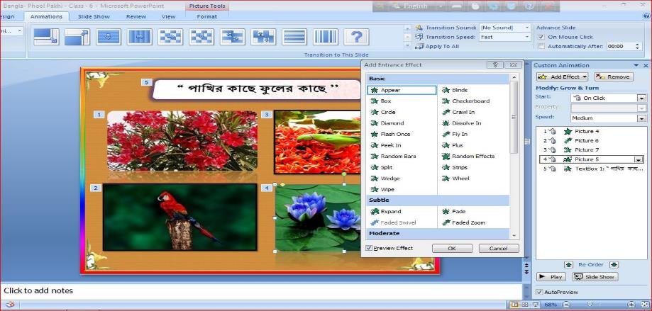
প্রেজেন্টেশন / স্লাইড এ্যানিমেশন করা
লেখা ছবি ব্যবহার করার জন্য Animation > Custom Anima
tion > Add Effect সিলেক্ট করে Animation করতে হয় ।

Slide 18
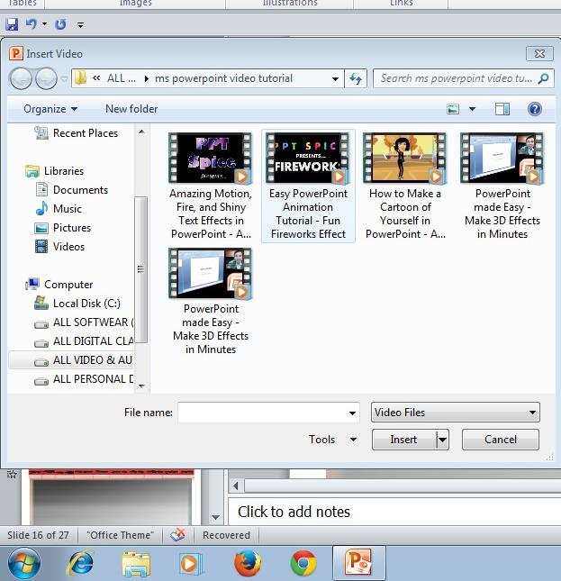
প্রেজেন্টেশন ভিডিও যোগ করা
Insert > video> video from film>video select > Insert >ok click.

Slide 19
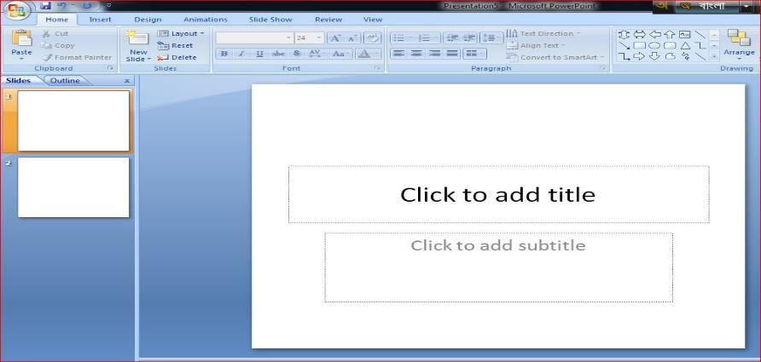
পাওয়ার পয়েন্ট নতুন ফাইল তৈরি করা
পাওয়ার পয়েন্টে নতুন ফাইল তৈরি করতে কী বোর্ডের = Ctrl + N
স্লাইড যুক্ত করতে = Ctrl + M বোতামে চাপ দিলে হবে ।

Slide 20
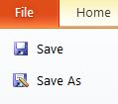
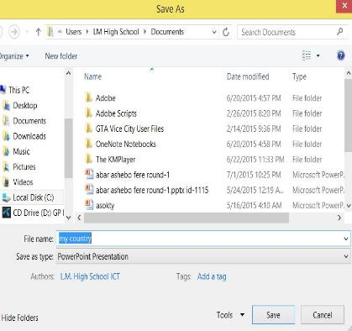
পাওয়ার পয়েন্ট প্রেজেন্টেশন / স্লাইড সেভ করা
File>Save as > File Name লিখে >Save
ক্লিক করলে ফাইলটি সেভ হয়ে যাবে।

Slide 21
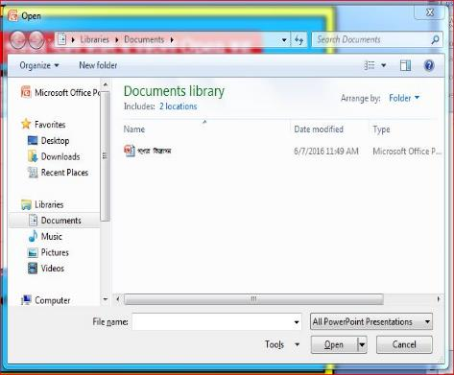
পাওয়ার পয়েন্ট ফাইল বা ডকুমেন্ট Open করা
প্রেজেন্টেশন File Open করতে কী বোর্ডের = Ctrl + O >
File click > Open click

Slide 22
দলীয় কাজ
“ডিজিটাল কন্টেন্টের মাধ্যমে আধুনিক ও বিজ্ঞানসম্মত
শিক্ষা দেওয়া সম্ভাব” -- ব্যাখ্যা কর।

Slide 23
মাইক্রোসফট পাওয়ার পয়েন্টের ব্যবহার
ছাত্র / ছাত্রীদের মাল্টিমিডিয়া ক্লাস ও ক্লাস রুমের ব্যবহার
ডাটা উপস্থাপন ও প্রতিবেদন তৈরি

Slide 24
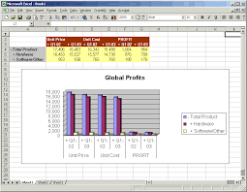
মাইক্রোসফট পাওয়ার পয়েন্টের ব্যবহার
পণ্যের বিজ্ঞাপন ও প্রতিবেদন
গ্রাফ ও চার্ট তৈরি করা যায়

Slide 25
বাড়ির কাজ
পাওয়ার পয়েন্ট প্রেজেন্টেশন কি কি কাজে ব্যবহার
হয় ৫টি ক্ষেত্র বাসায় লিখে নিয়ে আসবে?

